Slide 1
Mađarska državna riznica
Rješenje za izradu projekcija

Slide 2
Jedinstveni račun riznice
JRR je uspostavljen osnutkom Riznice (1996.)
Račun u HUF, koji vodi Narodna banka Mađarske. Kruženje novca iz proračuna provodi se putem tog računa, na taj račun pristižu prihodi, a rashodi se plaćaju iz njega.
JRR obuhvaća (podračuni JRR-a):
račune središnjih proračunskih institucija i razdjela;
fondove socijalnog osiguranja i izvanproračunske fondove;
račune povezane s odobrenim sredstvima kojima se upravlja centralno;
račune povezane s financijama;
račune vijeća za regionalni razvoj;
račune lokalnih samouprava i njihove urede;
račune javnih zaklada;
račune neprofitnih društava (većinski državni utjecaj);
račune drugih organizacija utvrđenih u Zakonu o javnim financijama.

Slide 3
Struktura podračuna Jedinstvenog računa riznice

Slide 4
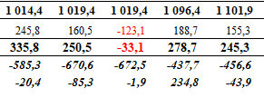
Projekcije salda Jedinstvenog računa riznice
Mađarska državna riznica priprema projekcije o likvidnosnoj poziciji središnjeg podsustava javnih financija.
Dnevna raščlamba
Tekući mjesec + dva mjeseca unaprijed
Vladina Agencija za upravljanje dugom
Narodna banka Mađarske
Ministarstvo financija

Slide 5
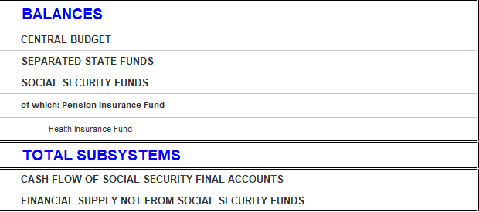
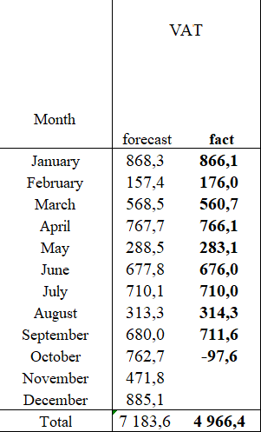
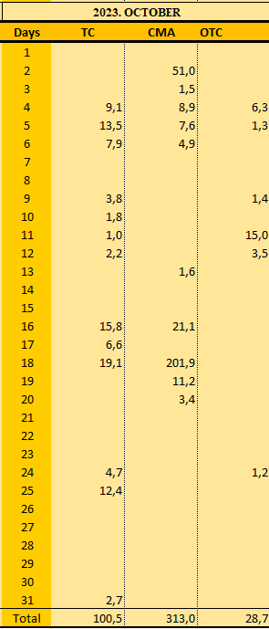
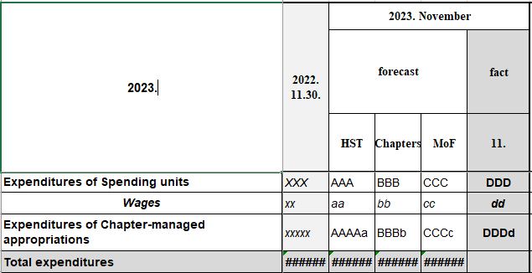
Projekcije stanja Jedinstvenog računa riznice – resursi
Brzi/dnevni izvještaj o proračunskom stanju središnjeg podsustava
Analitički list o prihodima i rashodima
Projekcija prihoda i rashoda korisnika proračunskih sredstava i odobrenih sredstava kojima upravljaju lokalni uredi
Projekcija prihoda i rashoda fondova socijalne sigurnosti i izvanproračunskih fondova
Pružanje podataka o očekivanim (velikim) rashodima
Prognoze za upravljanje dugom i kalendar izdavanja od Agencije za upravljanje dugom
Rashodi koji se odnose na Europski fond za jamstva u poljoprivredi (u papirnatom obliku)

Slide 6
Izvor podataka – brzi/dnevni izvještaj o proračunskom stanju središnjeg podsustava
Na temelju tokova na računima kojima upravlja Riznica.
Svakom je računu dodijeljen redak dnevnog izvještaja.
Glavne linije – prihodi (proračunske stavke)
Plaćanja gospodarskih organizacija (porez na dobit, posebni porez na financijske organizacije, porez na oglašavanje, porez na igre, naknade za rudarenje…)
Porezi povezani s potrošnjom (porez na dodanu vrijednost, porez na registraciju, porez na osiguranje…)
Plaćanja kućanstava (porez na dohodak, plaćanje poreza, plaćanje naknada…)
Prihodi rashodovnih jedinica i odobrenih sredstava kojima upravljaju lokalni uredi
Prihodi od oba podsustava javnih financija
Prihodi od državne imovine
Kamate
Prihodi iz Europske unije
Ostali prihodi
Prihodi izvanproračunskih fondova
Prihodi fondova socijalne sigurnosti

Slide 7
Izvor podataka – brzi/dnevni izvještaj o proračunskom stanju središnjeg podsustava
Glavne linije – rashodi (proračunske stavke)
Pojedinačne i normativne subvencije
Potpora za fond javne radiodifuzijske usluge
Naknade socijalne politike
Potpora za stanovanje
Fond za potporu obiteljima i socijalni fond
Rashodi rashodovnih jedinica i odobrenih sredstava kojima upravljaju lokalni uredi
Potpore za oba podsustava javnih financija
Rashodi programa povezanih s Europskom unijom
Plaćanja s osnove kamata
Rezerviranja
Izvanredni troškovi
Doprinos proračunu Europske unije
Ostali rashodi
Rashodi izvanproračunskih fondova
Rashodi fondova socijalne sigurnosti

Slide 8
Izvor podataka – brzi/dnevni izvještaj o proračunskom stanju središnjeg podsustava
Glavne linije – stavke koje će se financirati (financijske stavke)
Manjak ili višak središnjeg proračuna
Predujmovi zajmova za lokalne samouprave
Predujmovi Europskom fondu za jamstva u poljoprivredi
Tehnički računi za plaće iz prethodne godine
Podmirenje dugovanja
Glavne linije – stavke financiranja (financijske stavke)
Stavke vlastitog financiranja
Vladine vrijednosnice
Zajmovi

Slide 9
Struktura tablice projekcije
Saldo središnjeg proračuna
Potreba za financiranjem
Stavke vlastitog financiranja
Poslovanje Agencije za upravljanje državnim dugom
Izvor financiranja zajedno (2+3)
= saldo
Izračunani saldo JRR-a

Slide 10
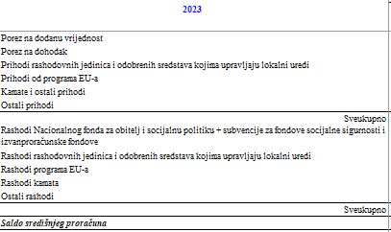
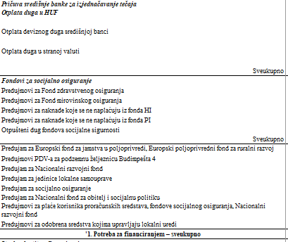
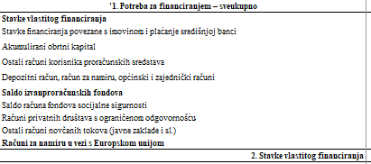
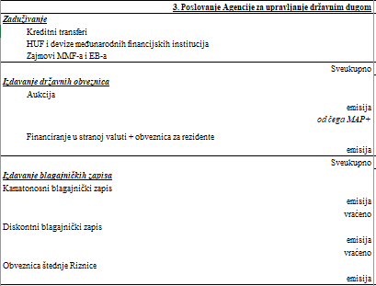
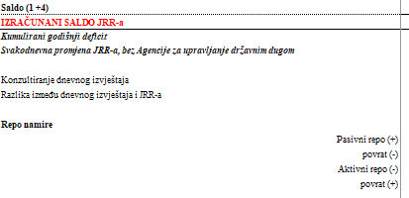
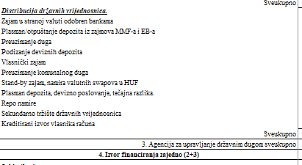
Struktura tablice projekcije

Slide 11
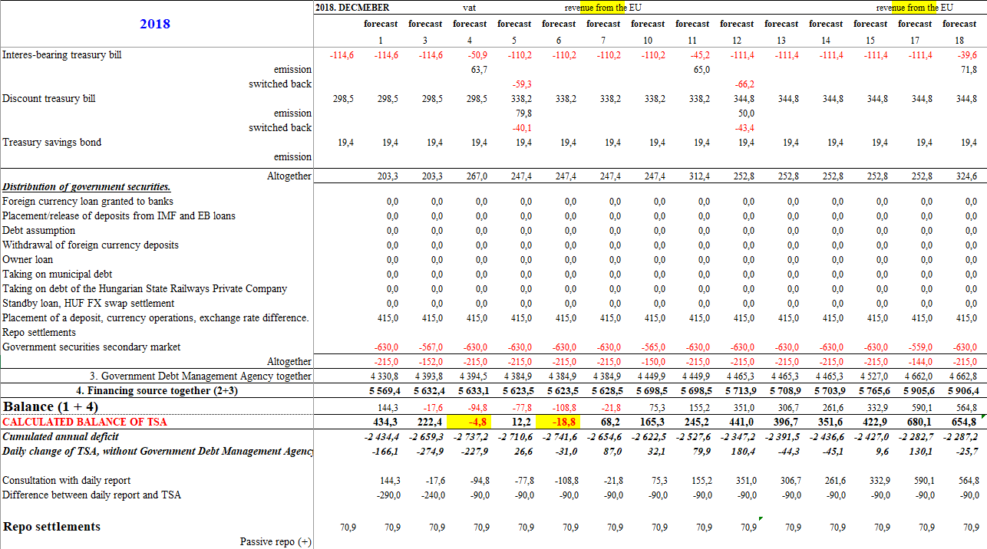
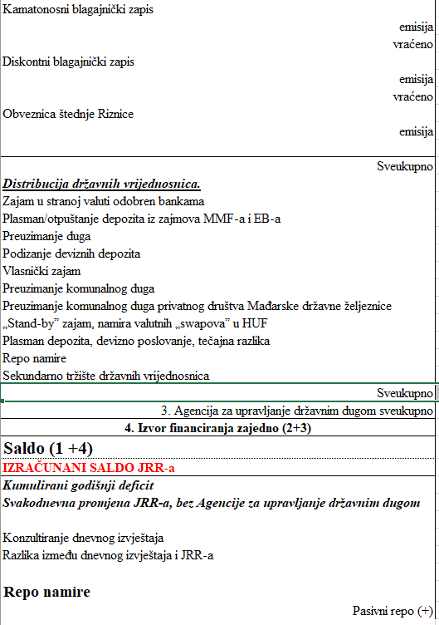
interakcija između Riznice i vladine Agencije za upravljanje državnim dugom
Izvještaj o projekciji 7.11.2018.

Slide 12
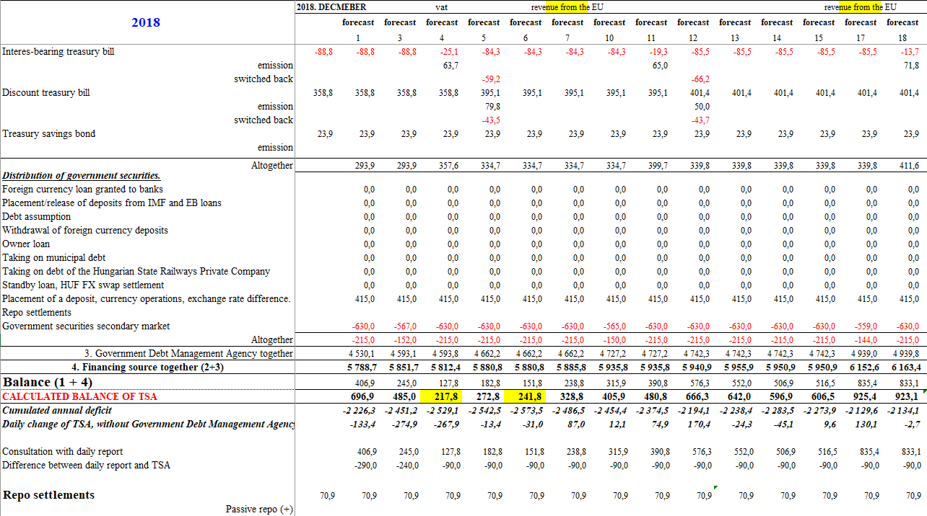
interakcija između Riznice i vladine Agencije za upravljanje državnim dugom
Izvještaj o projekciji 26.11.2018.

Slide 13
Hvala vam na pozornosti!

